Slide 1
大学受験に効く？！暗号入門
工学部情報通信工学科
坂本直志

Slide 2
暗号解読

Slide 3
シーザー暗号
ジュリアス・シーザー(Gaius Julius Caesar B.C.100～B.C.44)も使っていたという由緒正しい暗号
文章のアルファベットをずらす
(-1)
IBM
HAL

Slide 4
暗号用語
平文（ひらぶん）：受信者がそのまま読める、暗号を使って送りたい文
暗号文（あんごうぶん）：盗聴者はそのまま読めないが、受信者が復号鍵を使うと読める記号列
復号鍵：暗号を解くために必要な情報
暗号鍵：暗号文を生成するのに必要な情報

Slide 5
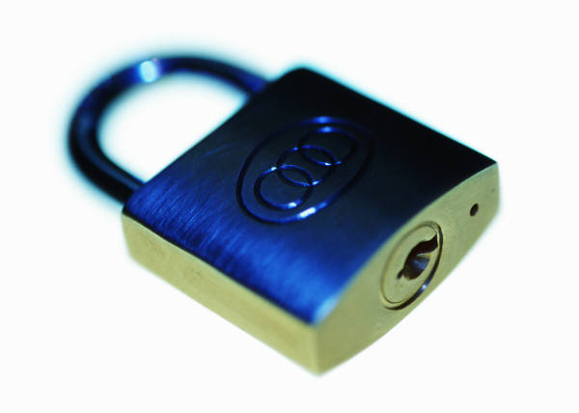
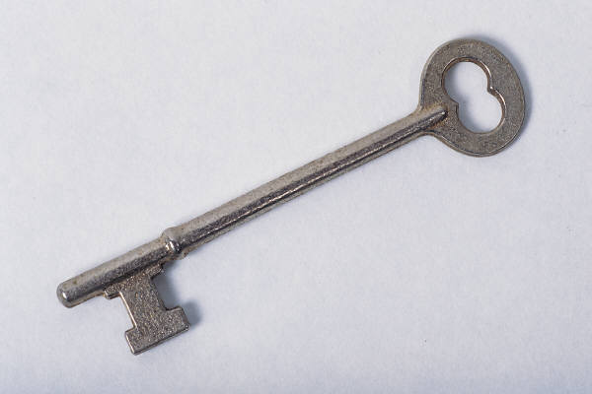
暗号
復号鍵
暗号鍵
暗号文
-1
＋１
H ATX HAL
平文
平文
I BUY IBM
I BUY IBM
送信者
盗聴者
受信者

Slide 6
暗号化の作業
平文を暗号文に取り換える
平文 | 暗号文
A | Z
B | A
C | B
D | C
E | D
F | E
G | F
平文空間（２６個）
暗号空間
（２６個）
この２６個のルールのことを（－１）の一言で表現している

Slide 7
シーザー暗号は簡単に解ける
シーザー暗号は鍵が２５種類しか無いので、全部の鍵を試して、平文として意味が通るものを選べば済みます。
H ATX HAL
鍵空間の小さい暗号は解かれます。

Slide 8
単一換字式暗号
ルールを複雑にすれば解くのが難しいか？
平文 | 暗号文
A | K
B | C
C | X
D | A
E | D
F | L
G | N
鍵は[KCXADLN…]など２６文字で表現できる。

Slide 9
単一換字式暗号もやさしい
鍵の数は26!(おおよそ4×10²⁶)で、全ては試せない。（鍵空間は大きい）
しかし、統計的な手法で解読可能
文字の頻度（英語だとEやTなどがよく現れる）
文字の組み合わせ（同じパターンの３文字がよく出てくる場合、THEに対応する可能性が高い)
結局平文空間の小さい暗号は解かれる。

Slide 10
理想の暗号
鍵空間が大きいこと
平文空間が大きいこと（複数の文字を複数の文字に変換）
しかし、暗号化の手順の表現が膨大になってしまっては、効率よく暗号化できない。単一換え字方式の延長では、大きな平文空間を列挙しなくてはならず、効率が悪い。
（－１）のような短い表現で鍵を表現したい

Slide 11
ＲＳＡ暗号のしくみ
公開鍵暗号

Slide 12
公開鍵暗号
もし、暗号鍵がばれても、復号鍵を簡単に作れないようなものができれば、色々便利。
受信者が暗号鍵を送信者に送れば、それが盗聴されても暗号を安全に送ってもらえる
但し、暗号鍵を使えば、対応表を作ることはできるので、莫大な時間とメモリーを使えば必ず復号できる。

Slide 13
合同式（準備）
a≡b(mod n) は、 a-b が nで割り切れることを表す。これは同値関係になる。
3≡3(mod 5) (反射律）
3≡8 (mod 5) と 8 ≡ 3(mod 5) (対称律）
-2≡3 (mod 5) と 3≡8 (mod 5) より、
-2≡8(mod 5) (推移律)

Slide 14
RSA鍵（準備）
素数p,qを定める
オイラー関数を右で定義する
二つの素数p,qに対して、右が成り立つ
e,d を右を満たす整数とする

Slide 15
RSA鍵
暗号鍵enc(x)、復号鍵dec(y)を次のように置く
すると が成り立つ
なお、p・qの積からφ(p・q)=(p-1)(q-1)を求めるのは大変なので、eとp・qからdは求めづらい

Slide 16
RSA鍵の性質
平文空間はほぼ 1からmin(p,q)以下なので、p,qを大きく取れば、大きくなる
鍵空間もφ(φ(p・q))個位あり、大きい
鍵の長さは高々p・qの長さ(log p・q)程度で平文空間よりかなり小さい
e, p・q から d を求めづらい→公開鍵暗号

Slide 17
ＲＳＡ鍵の作り方
二つの大きな素数を見つける(p,qとする)。
φ=(p-1)(q-1)とする
φと互いに素な数eを見つける。
e・d≡1(mod φ)なるｄをユークリッドの互除法を使って求める。
eとn=p・qを暗号鍵として公開し、 dとnを復号鍵とする。

Slide 18
RSA暗号の基礎となる理論
フェルマーの小定理、オイラー関数
ユークリッドの互除法

Slide 19
フェルマーの小定理
pが素数なら x^{p}≡x(mod p)

Slide 20
フェルマーの小定理の証明
x^{p}≡x(mod p)はx=0の時正しい。
x^{p}≡x(mod p)が成立すると仮定して(x+1)^{p}≡x+1 (mod p)が成立することを示す。
この二つより数学的帰納法によりすべてのxに対して成立する。

Slide 21
フェルマーの小定理の証明
二項定理より
は1≦k≦p-1なるkに対してすべてpの倍数なので、
（証明終）

Slide 22
某中学校で出された問題
pが素数の時、
はpで割り切れることを証明せよ。

Slide 23
ユークリッドの互除法
二つの数 x,y(x>y) の最大公約数(gcd: the greatest common divisor)を計算するアルゴリズム
gcd(x,y)
r=(xをyで割った余り)とする
r=0ならyを出力
そうでなければgcd(y,r)を計算し出力

Slide 24
計算例
gcd(48,33)
r=15より gcd(33,15)
r=3より gcd(15,3)
r=0より 3 を出力

Slide 25
なぜ計算ができるのか？
x=x’g, y=y’g で、 x’ と y’ が互いに素であると仮定
割り算をするとはx=dy+r となる d, r を求めること。
ここで、代入により x’g=dy’g+rを得る。rはgで割り切れないといけないのでrはgの倍数。
r=r’gにおいてr’とy’が互いに素で無い場合、dy’+r’とy’に公約数が存在してしまうため、x’とy’は互いに素ではなくなってしまう。つまりr’とy’は互いに素。
したがってgcd(x,y)=gcd(y,r)（証明終）

Slide 26
拡張ユークリッドの互除法
ユークリッドの互除法により、x,yに対してmx+ny=gcd(x,y)となる整数m,nが得られる。
原理：
下の２式より、r_{k}を消去できる
これを繰り返して、全てのr_{i}を消去する

Slide 27
計算例
48m+33n=3なる
m,nを求める

Slide 28
RSA鍵を作ってみよう
p=11, q=13, e=7とする。pq=143。
φ=(11-1)(13-1)=120
7d≡1(mod 120)となるdを求めるには、7d+120k=1となるdを求めればよい。
ユークリッドの互除法より、120=17*7+1から120-17*7=1。よって-17*7≡103*7≡1(mod 120)
∴enc(x)=x⁷ mod 143, dec(x)=x¹⁰³ mod 143

Slide 29
鍵の確認
平文 | 暗号文 | 解読
2 | 2⁷mod143=128 | 128¹⁰³mod143=2
3 | 3⁷mod143=42 | 42¹⁰³mod143=3
4 | 4⁷mod143=82 | 82¹⁰³mod143=4
5 | 5⁷mod143=47 | 47¹⁰³mod143=5
6 | 6⁷mod143=85 | 85¹⁰³mod143=6
7 | 7⁷mod143=6 | 6¹⁰³mod143=7

Slide 30
まとめ
簡単な暗号方式は統計的な手法で解読できます。
複雑な暗号方式は数学的な基礎に基づいています。
フェルマーの小定理やユークリッドの互除法は大学入試でしばしば出たりします。

Slide 31
中国剰余定理
『孫子算経』には、「3で割ると2余り、5で割ると3余り、7で割ると2余る数は何か」という問題とその解法が書かれている 。

Slide 32
一方向性関数
暗号化と復号化は互いに逆操作になるが、順操作に比べて逆操作に手間がかかるものを利用すると、公開鍵暗号に応用できる。
広く知られている例としては、掛け算と素因数分解がある。
逆関数の計算に手間がかかるような関数を一方向性関数という。

